Slide 1


Slide 2
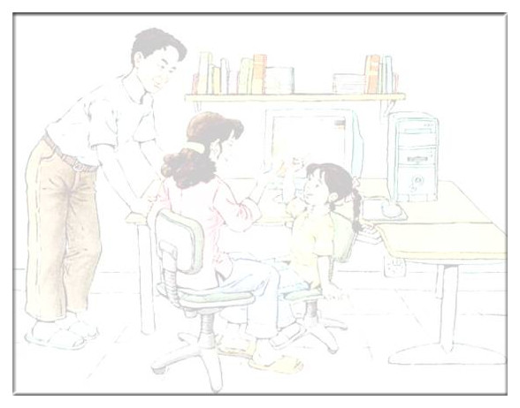
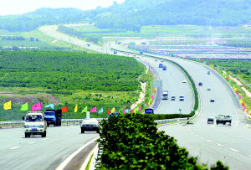
汽车在公路上行驶

Slide 3
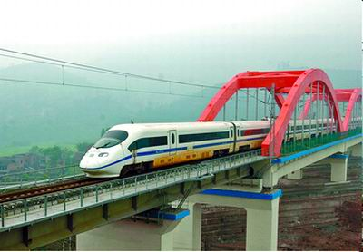
火车在铁路上奔跑

Slide 4
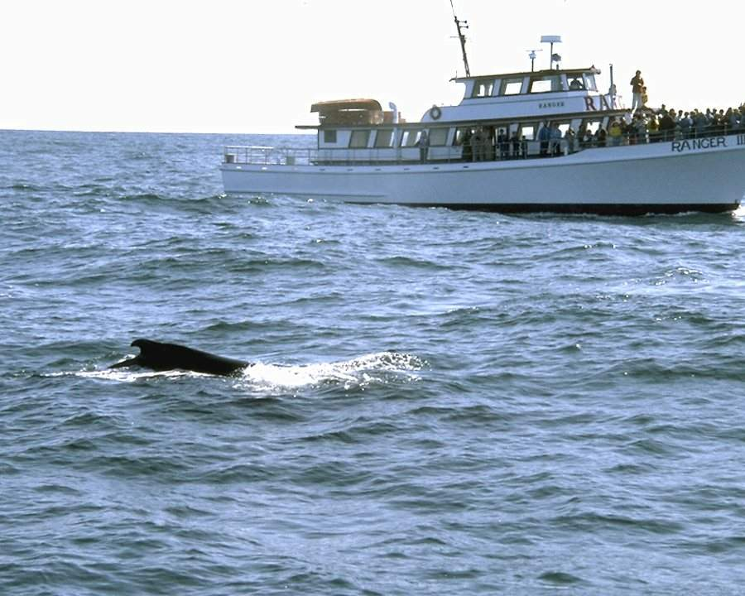
轮船在海面上航行

Slide 5
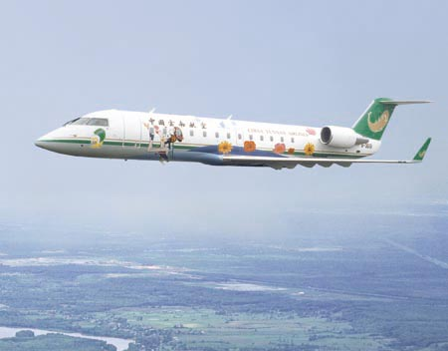
飞机在天空中飞行

Slide 6



@
@
我家跨上了“信息高速路”

Slide 7

我家跨上了信息高速路
“信息高速路”指的是电脑网络，它可以高速度地传播信息、接收信息、查阅信息，就像高速公路大大提高了车辆行驶的速度一样。

Slide 8
拼读生字新词
luò tínɡ lán
网络 家庭 花木兰
chǎnɡ liàn
敞开 恋恋不舍

Slide 9
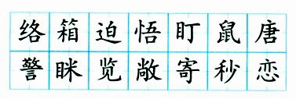
读写生字

Slide 10
读写生字新词
信息 网络 遍布 信箱 五湖四海
迫不及待 孙悟空 目不转睛 盯(住)
米老鼠 唐老鸭 花木兰 警长 笑眯眯
赞叹 科技博览 欣赏 应有尽有
敞开 寄信 秒(针) 恋恋不舍 新奇
功能

Slide 11
我理解
迫不及待：
急迫得不能再等待。
不转眼珠地看。
激动得无法控制自己的感情。
该有的全都有了。
非常留恋，舍不得离开或放弃。
目不转睛：
情不自禁：
应有尽有:
恋恋不舍:

Slide 12
阅读思考
1.“信息高速路”到底是怎样的呢？
2.电脑网络有什么神奇的功能？课文中
哪句话概括了它的功能，请用“——”
画出。

Slide 13
电脑网络这个新鲜玩意儿，到底是怎么样的呢？爸爸告诉我，电脑网络如同一个遍布全球的蜘蛛网，把每个国家、每个城市甚至每个家庭都连在了一起。

Slide 14
进入网络就好像跨上了信息高速路。可以迅速找到所需要的各种信息，可以用电子邮箱和全世界的小朋友建立联系，还可以进行网络购物。有了网络，五湖四海的人随时可以交流，咱们的地球就变成了一个小村庄。

Slide 15
进入网络就好像跨上了信息高速路。可以迅速找到所需要的各种信息，可以用电子邮箱和全世界的小朋友建立联系，还可以进行网络购物。有了网络，五湖四海的人随时可以交流，咱们的地球就变成了一个小村庄。

Slide 16
进入网络就好像跨上了信息高速路。可以迅速找到所需要的各种信息，可以用电子邮箱和全世界的小朋友建立联系，还可以进行网络购物。有了网络，五湖四海的人随时可以交流，咱们的地球就变成了一个小村庄。

Slide 17
有了网络，五湖四海的人随时可以交流，咱们的地球就变成了一个小村庄。
为什么？
──网络使世界各地的人没有了距离，身在家中却可广泛联系。

Slide 18
网络可以——
查阅信息
收发电子邮件
参加购物……

Slide 19
网络真有这样神奇？我带着好奇心，迫不及待地叫妈妈打开电脑，进入一个卡通网站，不一会儿，孙悟空出现在电脑屏幕上。我目不转睛地盯着屏幕，米老鼠、唐老鸭、花木兰、黑猫警长，都笑眯眯地看着我，还伴着音乐做着各种动作。“真神奇！”我不由得赞叹起来。

Slide 20
网络真有这样神奇？我带着好奇心，迫不及待地叫妈妈打开电脑，进入一个卡通网站，不一会儿，孙悟空出现在电脑屏幕上。我目不转睛地盯着屏幕，米老鼠、唐老鸭、花木兰、黑猫警长，都笑眯眯地看着我，还伴着音乐做着各种动作。“真神奇！”我不由得赞叹起来。

Slide 21
妈妈还带我访问了其他网站，里面的内容太丰富了：有体育新闻，有动物天地，有科技博览，还有音乐欣赏 ……真是应有尽有。

Slide 22
妈妈还带我访问了其他网站，里面的内容太丰富了：有体育新闻，有动物天地，有科技博览，还有音乐欣赏 ……真是应有尽有。

Slide 23
网站里面的内容太丰富了：有 ，有 ，有 ，还有 ……真是应有尽有。

Slide 24
爸爸说：“今天用到的，只是网络功能的一部分，网络的用处还有很多很多呢！”

Slide 25

随着科学的迅猛发展，电脑已走进了千家万户，同学们，你们平时跟电脑打过交道吗？能不能结合你自己的亲身实践或搜集到的资料谈谈你对电脑的了解呢？

Slide 26
网络可以__________， 可以___________，还可以 ____________。
，
，
。

Slide 27
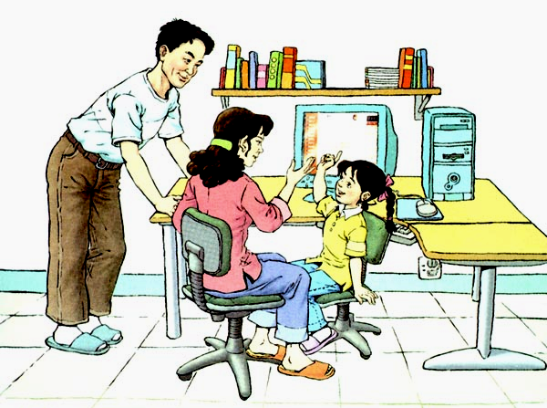
电脑连万家
方便你我他

